Slide 1
MDSD Házi feladat – 2. beadás
Balogh László, Hegyi Bálint, Marussy Kristóf

Slide 2
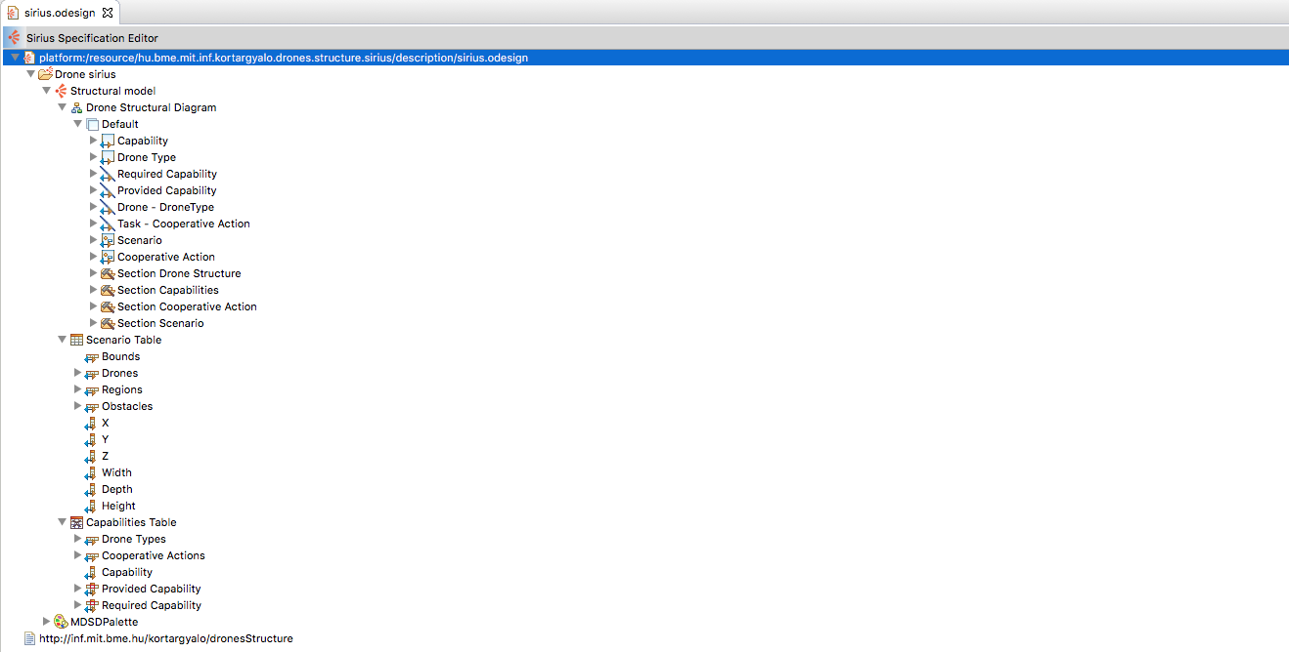
Sirius Integráció

Slide 3
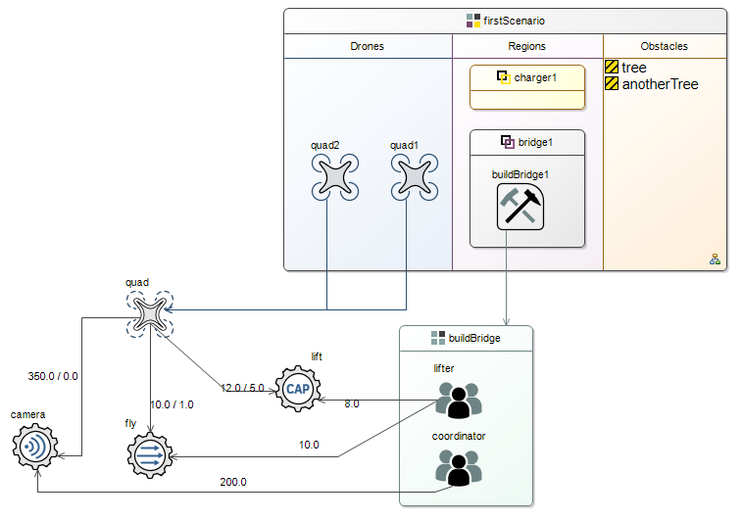
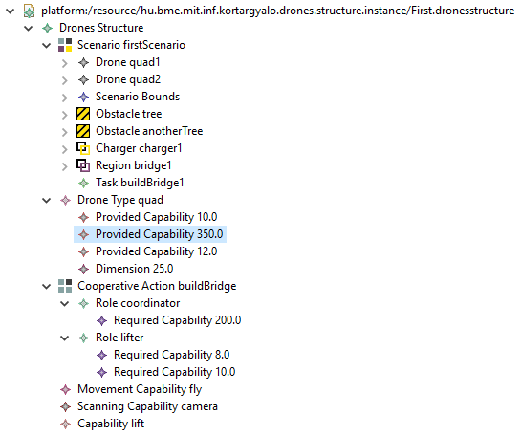
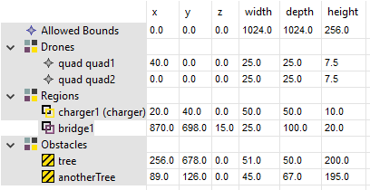
Példánymodell – Struktúra

Slide 4
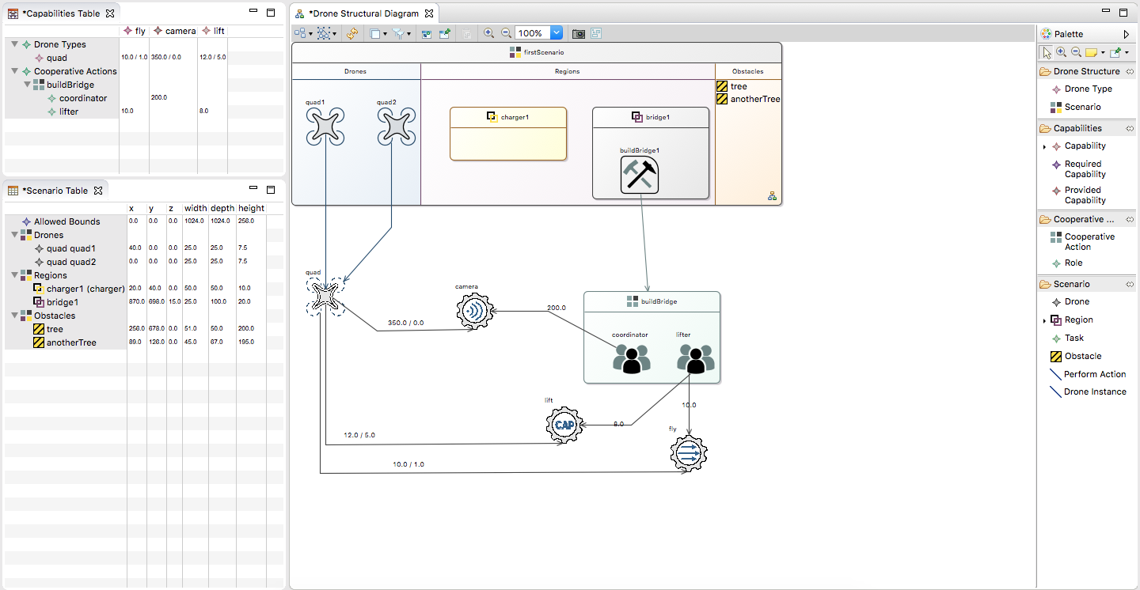
Példánymodell – Struktúra 2

Slide 5
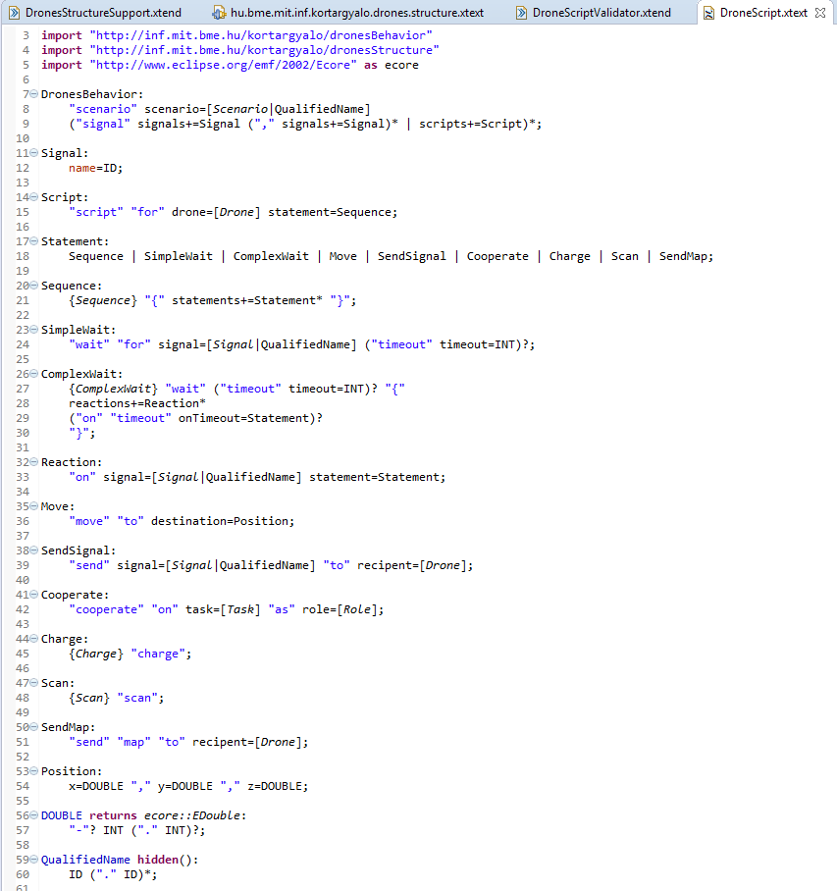
Xtext nyelvtan

Slide 6
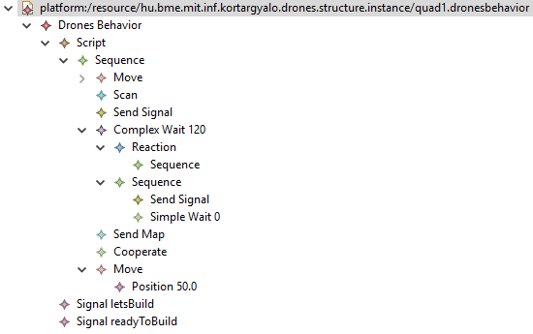
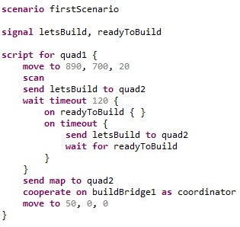
Példánymodell – Viselkedés – Quad1

Slide 7
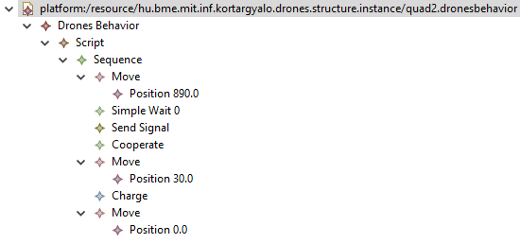
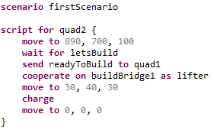
Példánymodell – Viselkedés – Quad2

Slide 8
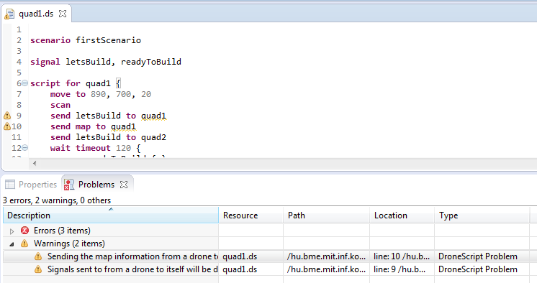
Xtext validáció

